Slide 1
第五章 HBase
吴共庆
合肥工业大学
计算机与信息学院
2021年4月8日

Slide 2
提纲
5.1 HBase概述
5.2 HBase-稀疏数据管理
5.3 HBase-海量数据管理
5.4 HBase-快速读写
5.5 HBase的部署与操作流程

Slide 3
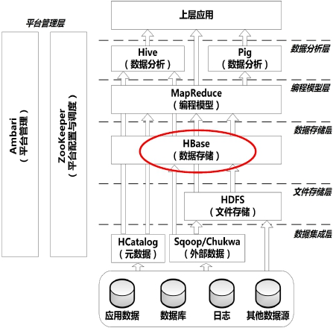
5.1 HBase概述-HBase在大数据系统中的位置

Slide 4
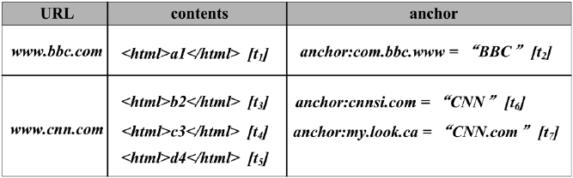
5.1 HBase概述- Google如何管理数以十亿行的数据表？
… … … … … … … …
… … … … … … … …
… … … … … … … …
cnn.com … … … …
… … … … … … … …
… … … … … … … …
?
cnn.com … … …

Slide 5









5.1 HBase概述- RDBMS能满足吗？
单机
多机
集群

Slide 6

5.1 HBase概述- MapReduce+GFS/HDFS能满足吗？
… … … … … … … …
… … … … … … … …
… … … … … … … …
?
cnn.com … … … …
… … … … … … … …
… … … … … … … …
… … … … … … … …
… … … … … … … …
… … … … … … … …
HDFS
MapReduce
cnn.com … … …

Slide 7
5.1 HBase概述- MapReduce+GFS/HDFS能满足吗？
NO
因为RDBMS和MapReduce不能满足要求海量结构化数据存储需求
– 低成本可扩展地处理以十亿为单位的数据表（海量）
– 众多的列，但并非每列都有数据，且经常只访问很少的列（稀疏）
– 高吞吐量和高并发（快速）
所以：
– Bigtable
– HBase

Slide 8
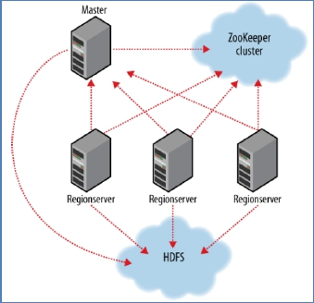
5.1 HBase概述- HBase特性
面向列的、基于HDFS、高性能 分布式数据库系统（≈）
稀疏
海量
快速

Slide 9
提纲
5.1 HBase概述
5.2 HBase-稀疏数据管理
5.3 HBase-海量数据管理
5.4 HBase-快速读写
5.5 HBase的部署与操作流程

Slide 10
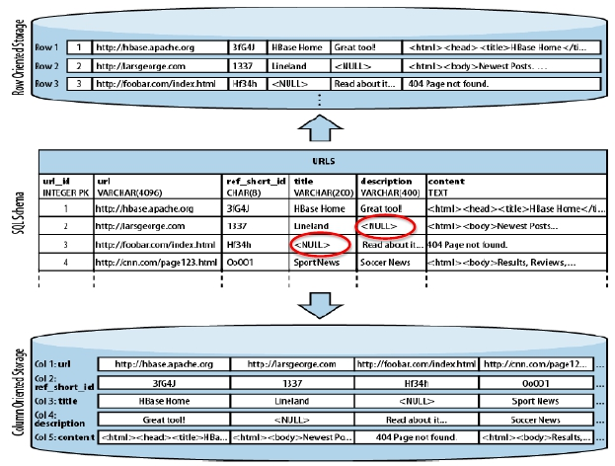
5.2 HBase-稀疏数据管理-面向列的数据模型
行
列

Slide 11
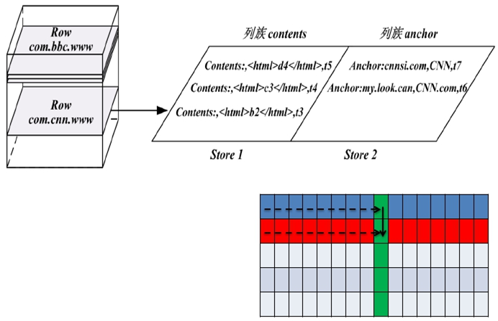
5.2 HBase-稀疏数据管理-面向列的好处
提高访问少数列的效率
提高压缩比

Slide 12
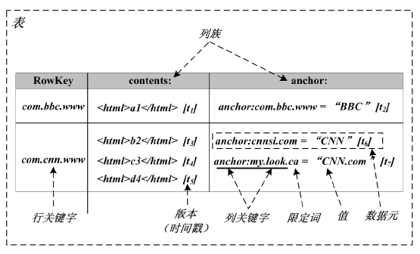
5.2 HBase-稀疏数据管理-列存数据的格式
l TableName
– 表名
– 字符串
– 数据表的标识
l ColumnKey
– 列关键字
– 列族+限定词
l RowKey
– 行关键字
– 字符串
– 最大长度64KB
– 用来检索记录的
主键
l Version
– 版本
– 适应同一数据在
– 字符串
– 数据以列族为准存储
– 列族需提前定义
– 限定词可使用时生成
不同时间的变化
（网页）
– 不同版本的同一
数据按时间倒序
排列，最新的在
最前面
Value = Map( TableName, RowKey, ColumnKey, Version )

Slide 13
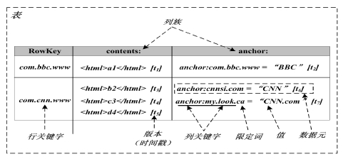
5.2 HBase-稀疏数据管理- HBase表实例
行数 | 行关键字 | 版本 | 列族：contents | 列族：anchor
1 | com.bbc.www | t2 |  | anchor:com.bbc.www=“BBC”
 | com.bbc.www | t1 | <html>a1</html>
2 | com.cnn.www | t7 |  | anchor:cnnsi.com=“CNN”
 | com.cnn.www | t6 |  | anchor:my.look.ca=“CNN.com”
 | com.cnn.www | t5 | <html>d4</html>
 | com.cnn.www | t4 | <html>c3</html>
 | com.cnn.www | t3 | <html>b2</html>

Slide 14
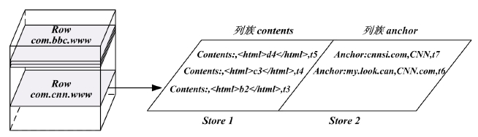
逻辑表到HDFS物理存储的映射
关键：以列族为单位进行物理存储
行
→ 列族 = 面 → Store
– 一行数据看作一个面
– 一个列族看作一个Store
– 行由若干列族构成
– 面是若干Store构成
– Store即物理存储基本单元
com.cnn.www的一行数据视为转换为两张物理存储表（Store）进行存储
行关键字 | 版本 | 列族：contents
com.cnn.www | t5 | <html>d4</html>
com.cnn.www | t4 | <html>c3</html>
com.cnn.www | t3 | <html>b2</html>
行关键字 | 版本 | 列族：anchor
com.cnn.www | t7 | anchor:cnnsi.com=”CNN”
com.cnn.www | t6 | anchor:my.look.ca=”CNN.com”
列族contents物理表
列族anchor物理表

Slide 15
提纲
5.1 HBase概述
5.2 HBase-稀疏数据管理
5.3 HBase-海量数据管理
5.4 HBase-快速读写
5.5 HBase的部署与操作流程

Slide 16
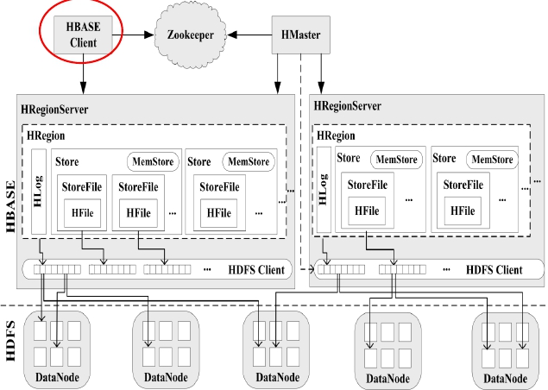
5.3 HBase-海量数据管理-HBase架构－使用者
Client
– HBase功能使用者
– 与Master间进行管理操作
– 与RegionServer间进行数
据读写操作

Slide 17
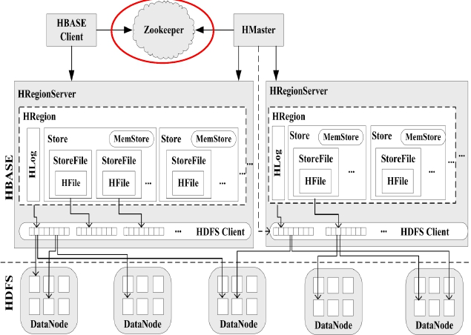
5.3 HBase-海量数据管理- HBase架构－协调者
Zookeeper
– 协同管理节点
– 分布式协作、分布式同步、
配置管理
– 存储了Master的地址和
RegionServer状态信息

Slide 18
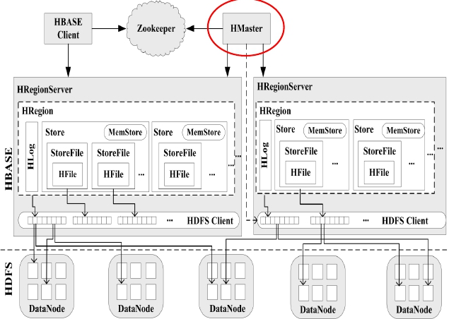
5.3 HBase-海量数据管理- HBase架构－管理者
Master
– 控制节点
– 管理对数据表的增删改
和查询操作
– 调整RegionServer的负
载均衡和Region分布
– 可有多个Master

Slide 19
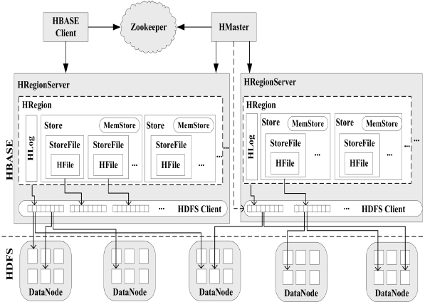
5.3 HBase-海量数据管理-逻辑表到物理存储－逐步拆解
Table → Region → Store → File → Block

Slide 20
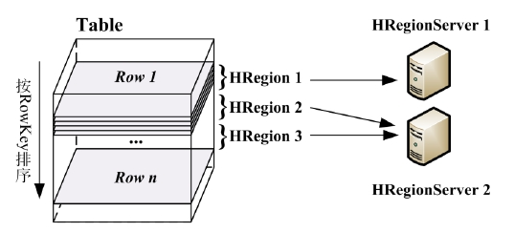
5.3 HBase-海量数据管理-逻辑表到物理存储：Table→Region
Table到Region
– 一张表是分为HRegion单元并存储在RegionServer上，提高大表存储的效率
– 表数据在行上按RowKey排序后，分为多个Region进程存储
– 多个Region可以存放在一个RegionServer上
– Region的分裂：
ü 表在一开始时只有一个Region，随着数据不断增加，Region会越变越大
ü 当超过一个阈值时，Region会等分为两个
ü 这个过程会不断重复，HRegion逐渐增加

Slide 21
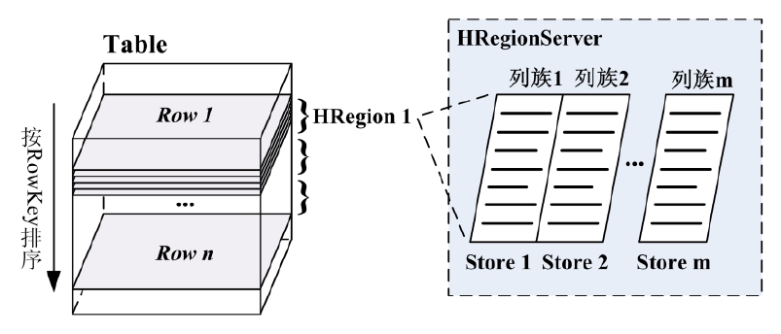
5.3 HBase-海量数据管理-逻辑表到物理存储：Region→Store
Region到Store
– HRegion是分布式存储的最小单元，但并不是物理存储的最小单元
– Region划分为若干Store进行存储，每个Store保存一个列族中的数据

Slide 22
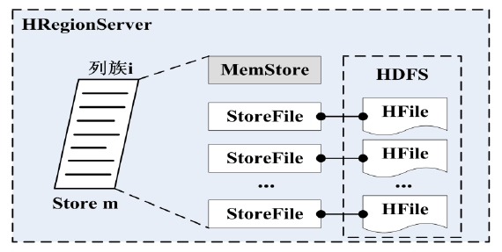
5.3 HBase-海量数据管理-逻辑表到物理存储：Store→HFile
Store到File
– Store由两部分组成，MemStore和StoreFile
ü MemStore是RegionServer上的一段内存空间
ü StoreFile是HDFS中的一个HFile文件
– 数据库操作会先存入MemStore，当MemStore满了后会转存到StoreFile中
– 1个Store可包含多个StoreFile，并建立了StoreFile索引

Slide 23
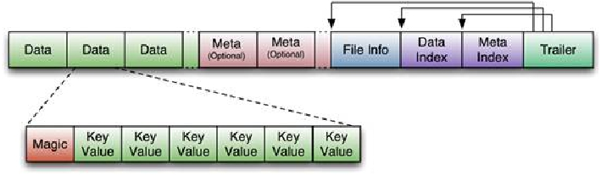
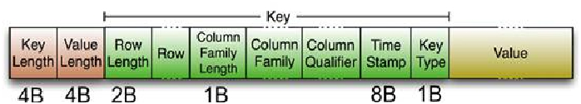
5.3 HBase-海量数据管理-逻辑表到物理存储：HFile
Notes:
文件块的大小默认64K。V2版数据块的头信息中的Block Magic被Block Type替换，Block Type包括描写叙述Block数据的一些信息，包括叶子索引，Bloom，元数据，根索引等。

Slide 24
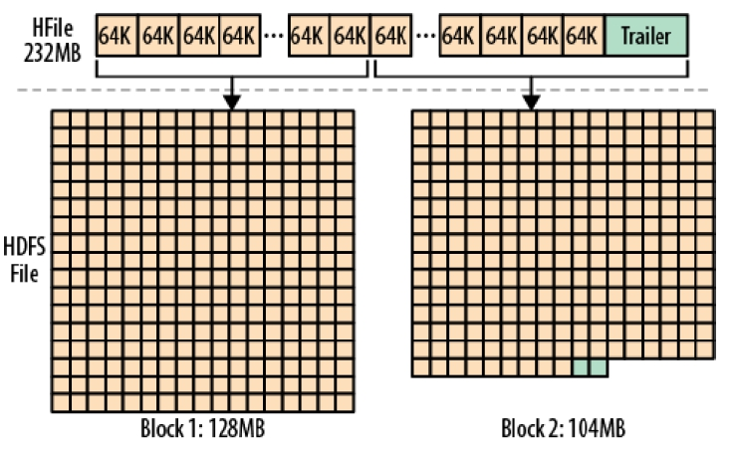
5.3 HBase-海量数据管理-逻辑表到物理存储：HFile →HDFS Block

Slide 25
提纲
5.1 HBase概述
5.2 HBase-稀疏数据管理
5.3 HBase-海量数据管理
5.4 HBase-快速读写
5.5 HBase的部署与操作流程

Slide 26
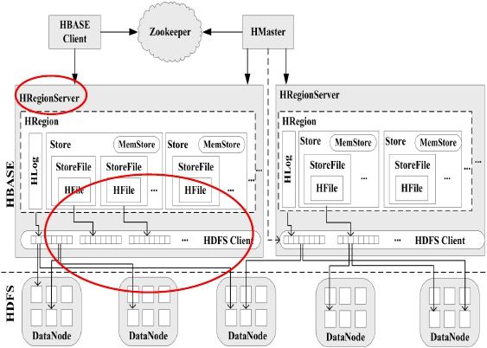
5.4 HBase-快速读写-快速的关键
第1步：快速找到RegionServer
第2步：快速找到HFile

Slide 27
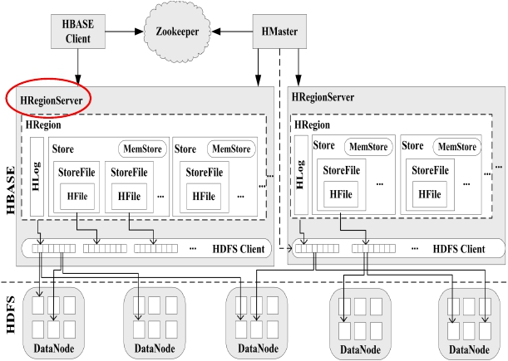
5.4 HBase-快速读写-第1步：定位RegionServer
如何通过表名和行关键字找到所在的RegionServer？

Slide 28
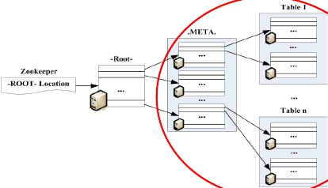
5.4 HBase-快速读写-定位RS－找到Region（.META.表）
.META.表
– 存储了所有表的元数据信息
– 支持以表名和行关键字（或关键字的范围）查找到对应的RegionServer
ü 行关键字：表名、此Region起始关键字和Region的id
– info:regioninfo：记录Region的一些必要信息
– info:server：Region所在的RegionServer的地址和端口
– info.serverstartcode：RegionServer对应.META.表持有进程的启动时间
行关键字 | 列1 | 列2 | 列3
<table,regionstartkey,regionid> | info:regioninfo | info:server | info:serverstartcode

Slide 29
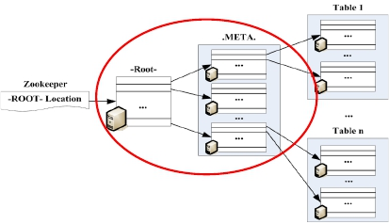
5.4 HBase-快速读写-定位RS－找到.META.（-ROOT-表）
-ROOT-表
– 根数据表，存放了.META.表的HRegionServer信息，存放在Zookeeper服务器
– -ROOT-表的Region不会被拆分，永远只有一个
– 客户端首次访问获取-ROOT-表的位置并存入缓存
– 行关键字：每个.META.表的Region索引
– info:regioninfo：记录Region的一些必要信息
– info:server：Region所在的RegionServer的地址和端口
– info.serverstartcode：RegionServer对应.META.表持有进程的启动时间
行关键字 | 列1 | 列2 | 列3
.META.RegionKey | info:regioninfo | info:server | info:serverstartcode

Slide 30
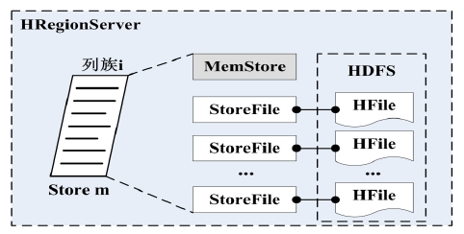
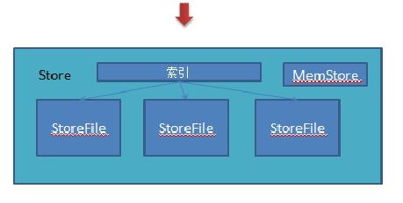
5.4 HBase-快速读写-第2步－快速找到HFile

Slide 31
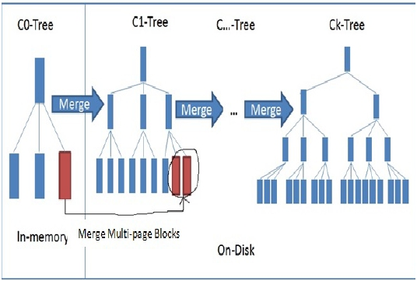
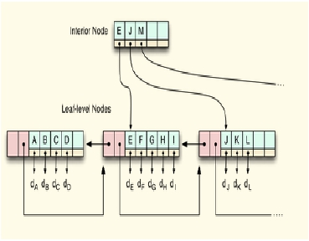
5.4 HBase-快速读写-定位HFile－Memstore与Store对StoreFile的索引
B+ tree（RDMBS时代的索引表） → LSM（Log-Structured Merge） tree
– 读优化 vs. 写优化
– 内存 vs. 磁盘

Slide 32
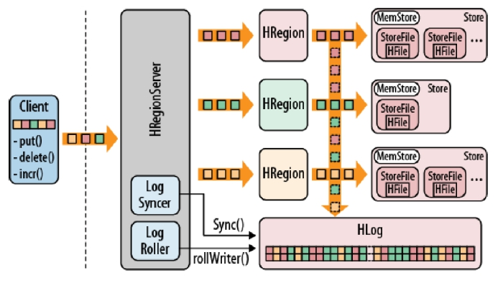
定位HFile－Memstore带来的问题
memStore、LSM带来的问题：RegionServer宕机怎么办？
– Write-Ahead Logging （WAL）+HLog
Notes:
所有的修改都先保存到WAL，再传递给memstore

Slide 33
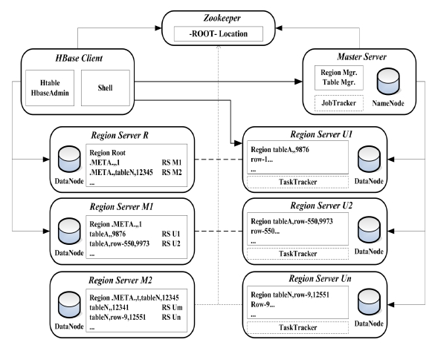
HBase典型物理部署
■ MasterServer控制节点
– HBase的HMaster
– HDFS的NameNode
– MapReduce的JobTracker
■ RegionServer
– R、M1、M2存放-ROOT-
表和.META.表
– 数据表存放在Region Server U1
至Un中
– Region Server U1至Un部署
了HDFS的DataNode组件以提高
数据访问效率
– Region Server U1至Un运
行MapReduce作业时

Slide 34
提纲
5.1 HBase概述
5.2 HBase-稀疏数据管理
5.3 HBase-海量数据管理
5.4 HBase-快速读写
5.5 HBase的部署与操作流程

Slide 35
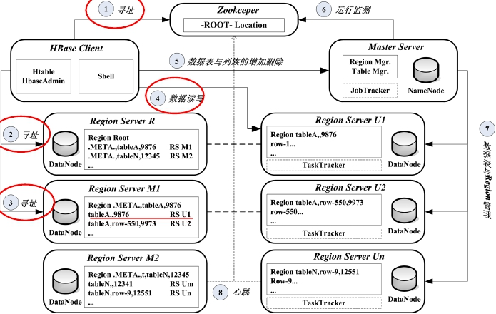
5.5 HBase的部署与操作流程-HBase 读/写 数据流程
■ Client首次读取tableA中第1行
数据：
– 从Zookkeeper中获取
-ROOT-表的Region服务
器R（步骤①）
– 从Region Server R中根据
表的名称索引找到.META.表
所在的Region服务器M1（
步骤②）
– Client根据表名和行关键字
找到对应的Region服务
器U1（步骤③）
– 使用接口从U1进行数据读取
/向U1写入数据（步骤④
，MemStore/LSM tree）

Slide 36
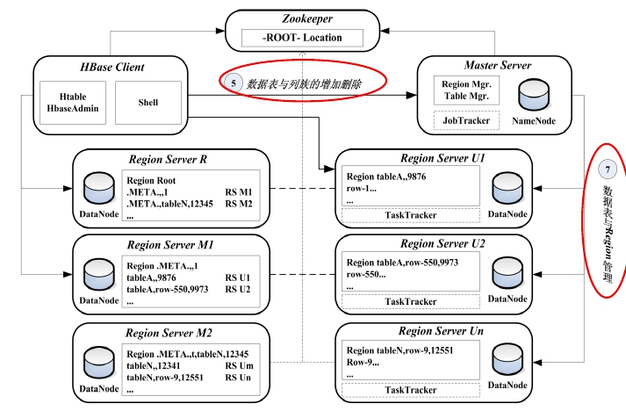
5.5 HBase的部署与操作流程- HBase 表结构 操作流程
■ MasterServer维护表结构
■ 增加、删除表，增加、删除列族
– Client通过Shell指令或API接
口向Master Server发出请
求（步骤⑤）
■ 创建表
– 默认情况在空间可用
的RegionServer上新增1
个Region（步骤⑦）
– 更新.META.表
– 所有后续的写入操作都会将
数据存入此Region中，直
到Region尺寸达到一定程度
分裂为两个Region，并不断
重复
■ 动态增加列族
– Master Server会根据用户
请求，查找到可用的Region
Server，并在相应的Region
Server上为新的列族创
建storeFile（步骤⑦）

Slide 37
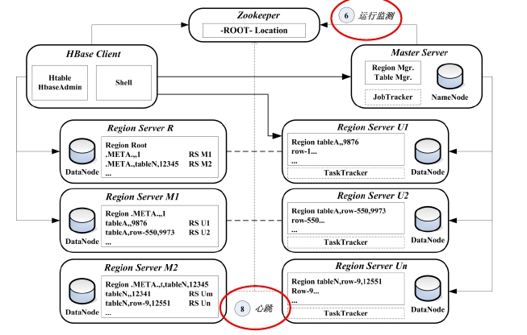
5.5 HBase的部署与操作流程- RegionServer状态维护
■ RegionServer在启动时，
在Zookeeper上server列表目录
下创建代表自己的文件，并获得该
文件独占锁
■ MasterServer通过订阅方式收
到Zookeeper发来的server列表
目录下的文件新增或删除消息（步
骤⑥），以了解RegionServer状况
■ RegionServer通过心跳消息
与Zookeeper之间保持会话（步
骤⑧）
■ 节点或网络故障导致某
个RegionServer与Zookeeper之
间的会话断开时，Zookeeper会
释放对应文件的独占锁，会
被Master Server通过轮询发现，
知道Region Server出现了问题，
并进行随后的Region再分配和数
据恢复操作

Slide 38
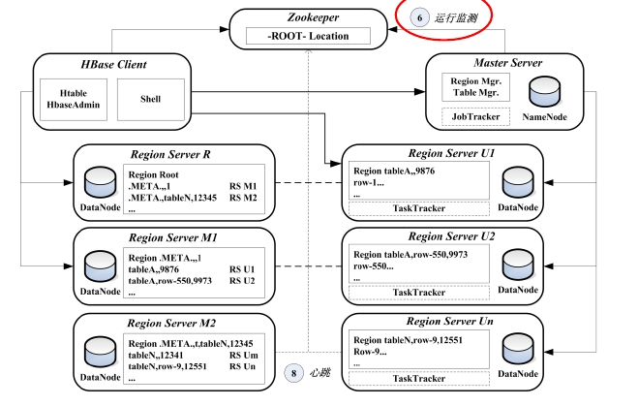
5.5 HBase的部署与操作流程- MasterServer状态维护
■ MasterServer状态影响表
结构、Region分配与合并、
负载均衡等
■ Master Server维护的数据，
例如Region分布、表结构
信息，都来自其他节点的复制
■ 利用Zookeeper进行Master
Server热备份的机制提
高HBase的可用性
■ Master Server失去
与Zookeeper之间的心跳会话
时（步骤⑥），可以基于Leader
Election机制从备用Master
Server中很快选择一个新的
主MasterServer恢复HBase
集群的正常服务

Slide 39
本章小结
■ HBase三大要点：稀疏、海量、快速
■ 稀疏：面向列的存储
■ 海量：HDFS，Table→Region→Store→ HFile→Block→HDFS Block
■ 快速：.META.、-ROOT-，B+ tree → LSM tree索引

Slide 40
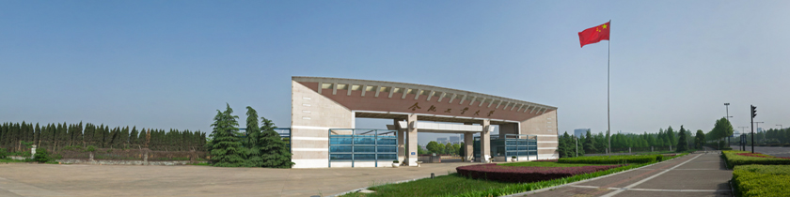

Q/A?

